Slide 1

국가직 대비 파이널 무료특강
웹페이지 기획안
프로젝트 명 | 국가직 대비 무료특강 PR
버전 | V1.0
작성일 | 2023.02.20
기획 담당자 | 온라인 컨텐츠기획팀 임고은
오픈 예정일 | 2023.02.23

Slide 2
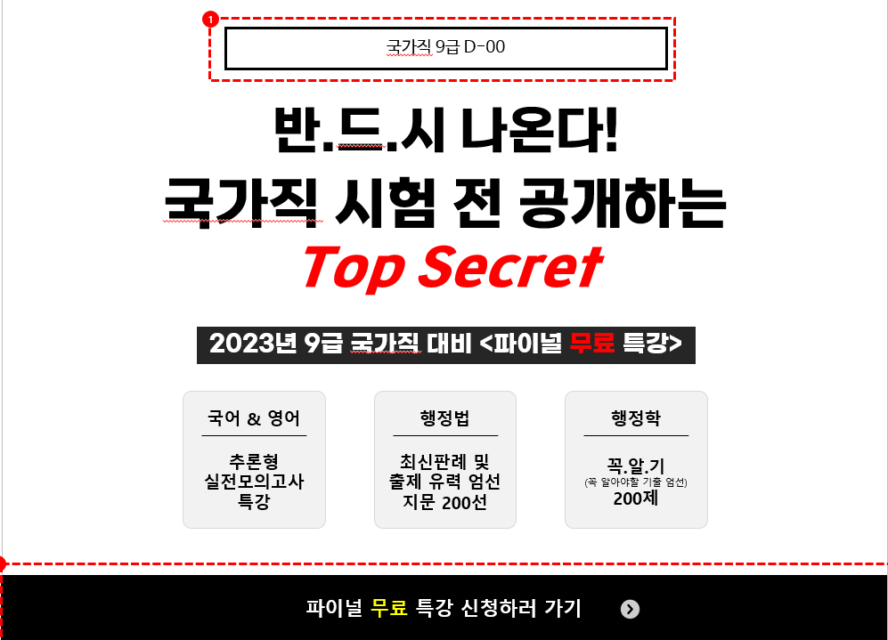
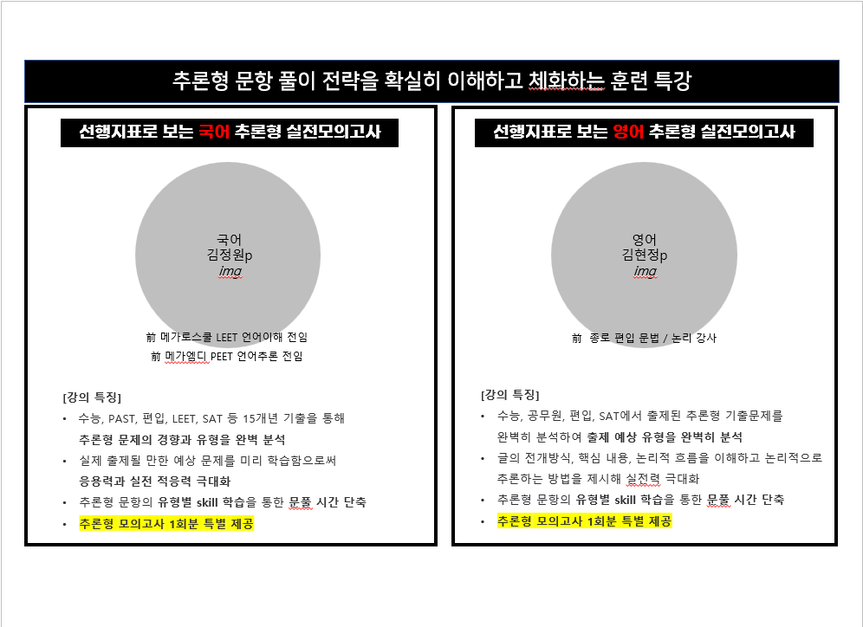
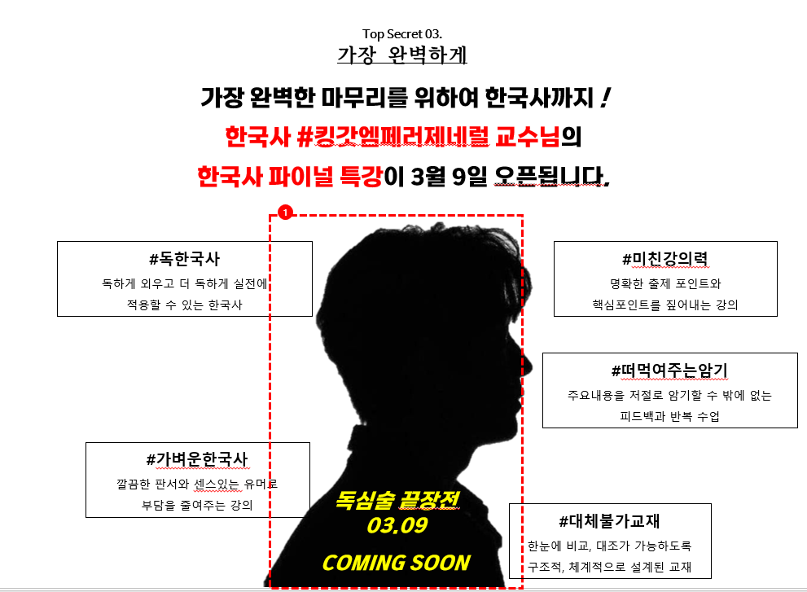
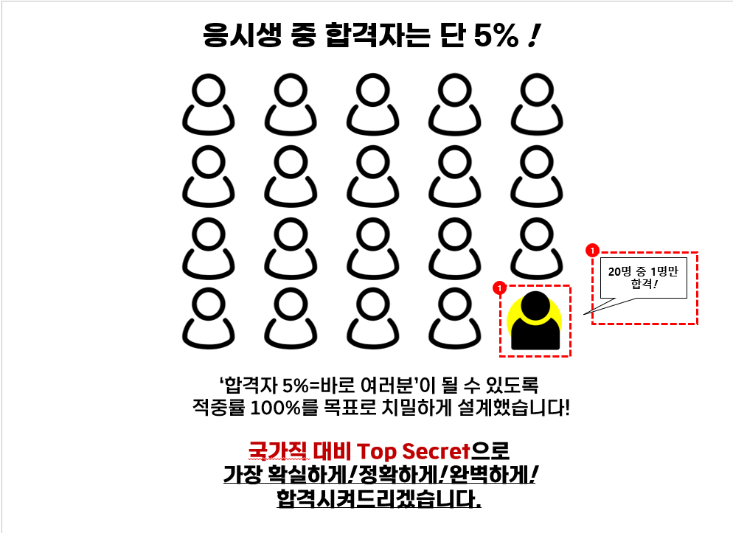
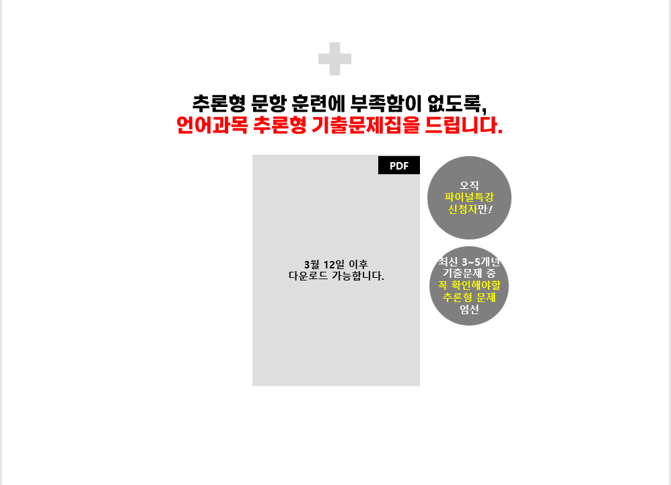
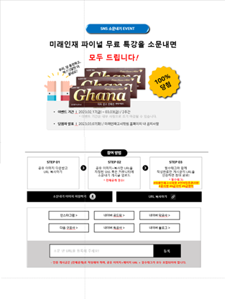
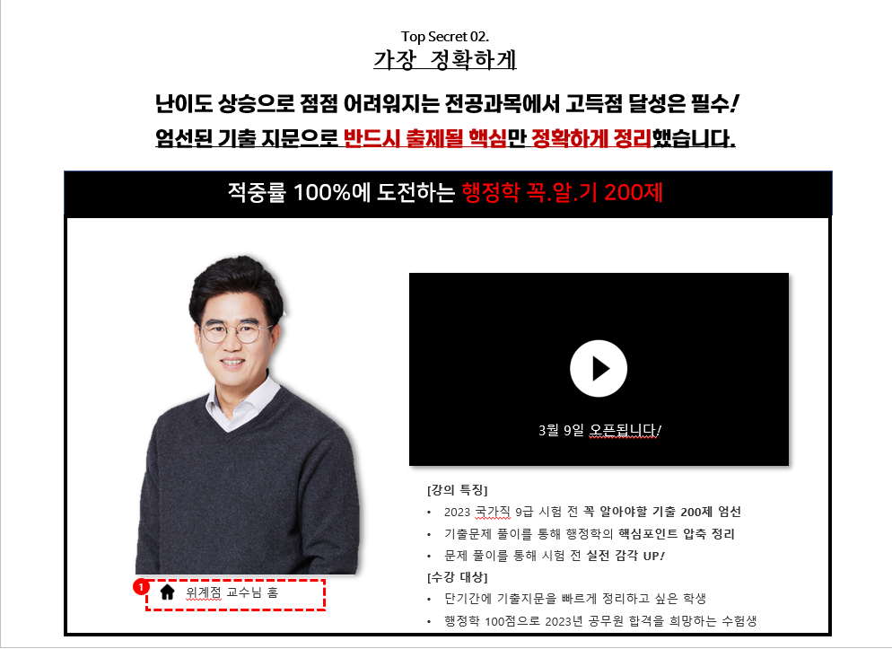
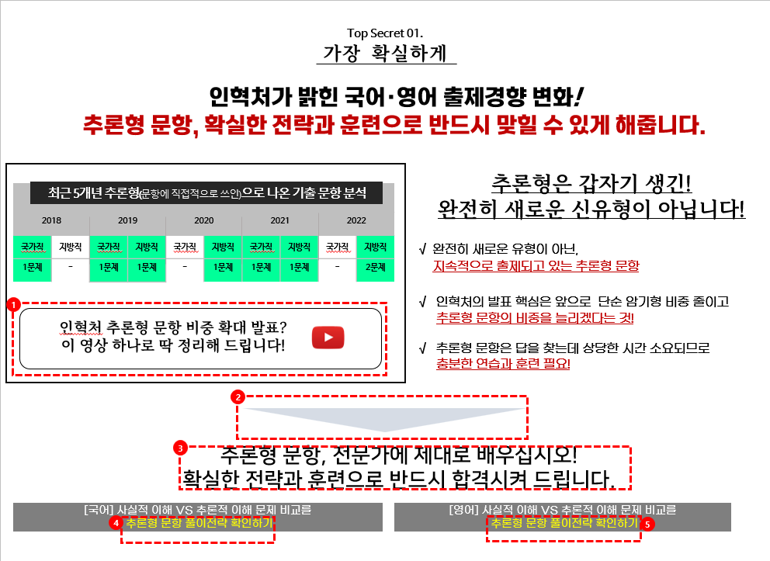
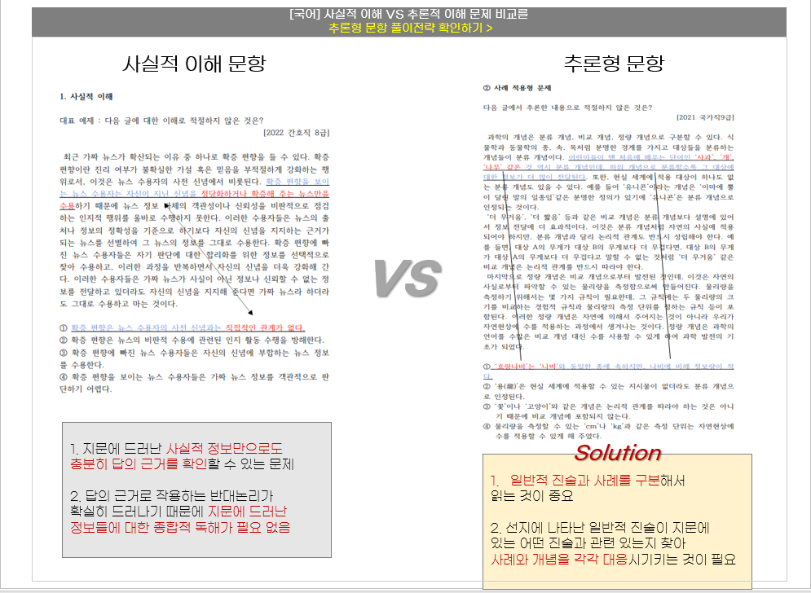
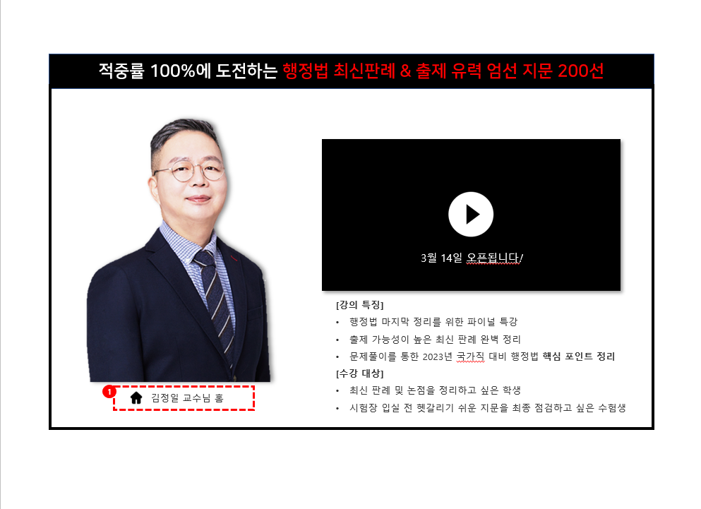
스토리 보드
[Top Secret 3] 가장 완벽하게!
한국사 교수님 입성으로
한국사까지 완벽하게 대비!
[헤드]
반드시 나온다!
국가직 시험 전 공개하는
Top Secret
[확실한 마무리의 중요성]
응시생 중 합격은 5%뿐!
합격생 5%가 여러분이 될 수 있도록 미래인재가 준비한
국가직 대비 Top Secret 특강
소문내기 이벤트
[Top Secret 1] 가장 확실하게!
추론형 문항을 위한 확실한 전략과 훈련 특강
[Top Secret 2] 가장 정확하게!
난이도 상승하는 전공과목의
핵심만 명확하게 정리하여
고득점을 달성을 도와주는
족집게 특강

Slide 3


1
프로젝트명
Description
 | * 파이널 대비 특강이므로, 강한 느낌의 디자인 요청 (날카로운 느낌의 폰트, 어두운 배경컬러 등 사용 요청)
디자인 | ①
코딩 | ① 4/8 기준 자동 카운팅 ② 바텀 플로팅 배너 비로그인 : 클릭 시 로그인 후 리턴 로그인 : 상품 결제페이지로 이동
개발
상품 코드 추후 전달 예정
국가직 9급 D-00
반.드.시 나온다!
국가직 시험 전 공개하는
Top Secret
2023년 9급 국가직 대비 <파이널 무료 특강>
국어 & 영어
행정법
행정학
언어과목
추론형 문항
기출문제집
특별 제공
추론형
실전모의고사
특강
최신판례 및
출제 유력 엄선 지문 200선
[디자인 참고 페이지]
꼭.알.기
(꼭 알아야할 기출 엄선)
200제
https://gong.conects.com/gong/promotion/event/2022/national_final
2
파이널 무료 특강 신청하러 가기
Notes:
https://blog.naver.com/lacha301/222995748961
https://blog.naver.com/munitwo/222960439271
https://www.megagong.net/s/gong/event/2022/07130108/index.asp

Slide 4


프로젝트명
Description
디자인 | ①
코딩 | ① 깜박거리는 효과
개발 | ②
응시생 중 합격자는 단 5% !
1
20명 중 1명만
합격!
1
‘합격자 5%=바로 여러분’이 될 수 있도록
적중률 100%를 목표로 치밀하게 설계했습니다!
국가직 대비 Top Secret으로
가장 확실하게! 정확하게! 완벽하게!
합격시켜드리겠습니다.

Slide 5



프로젝트명
Description
디자인 | ①
코딩 | ① 김정일 p 해설 영상 삽입 ② ~ ③ 차례로 아래에서 나타나는 효과 [참고] https://www.megagong.net/s/gong/event/2023/01260015/index.asp#eventWrap ④ 노란색이 계속 깜박깜박 거리는 효과 [참고] https://go3.etoos.com/bookstore/book/EventNew/2023/02/asap/?pk_vid=daee9006653c436d167685943480a225 ④ 클릭시 6p 내용 팝업 ⑤ 팝업 내용 2/23 전달 예정
개발 | ②
Top Secret 01.
가장 확실하게
인혁처가 밝힌 국어·영어 출제경향 변화!
추론형 문항, 확실한 전략과 훈련으로 반드시 맞힐 수 있게 해줍니다.
추론형은 갑자기 생긴!
완전히 새로운 신유형이 아닙니다!
최근 5개년 추론형(문항에 직접적으로 쓰인)으로 나온 기출 문항 분석
2018 |  | 2019 |  | 2020 |  | 2021 |  | 2022
국가직 | 지방직 | 국가직 | 지방직 | 국가직 | 지방직 | 국가직 | 지방직 | 국가직 | 지방직
1문제 | - | 1문제 | 1문제 | - | 1문제 | 1문제 | 1문제 | - | 2문제
√ 완전히 새로운 유형이 아닌,
지속적으로 출제되고 있는 추론형 문항
√ 인혁처의 발표 핵심은 앞으로 단순 암기형 비중 줄이고
추론형 문항의 비중을 늘리겠다는 것!
√ 추론형 문항은 답을 찾는데 상당한 시간 소요되므로
충분한 연습과 훈련 필요!
1
인혁처 추론형 문항 비중 확대 발표?
이 영상 하나로 딱 정리해 드립니다!
2
추론형 문항, 전문가에 제대로 배우십시오!
확실한 전략과 훈련으로 반드시 합격시켜 드립니다.
3
[깜박거리는 효과 참고]
[국어] 사실적 이해 VS 추론적 이해 문제 비교를 통한
추론형 문항 풀이전략 확인하기
[영어] 사실적 이해 VS 추론적 이해 문제 비교를 통한
추론형 문항 풀이전략 확인하기
4
5

Slide 6
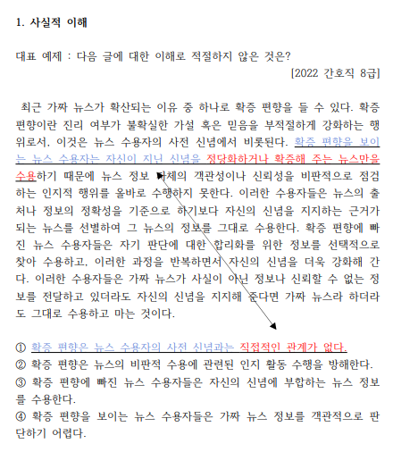
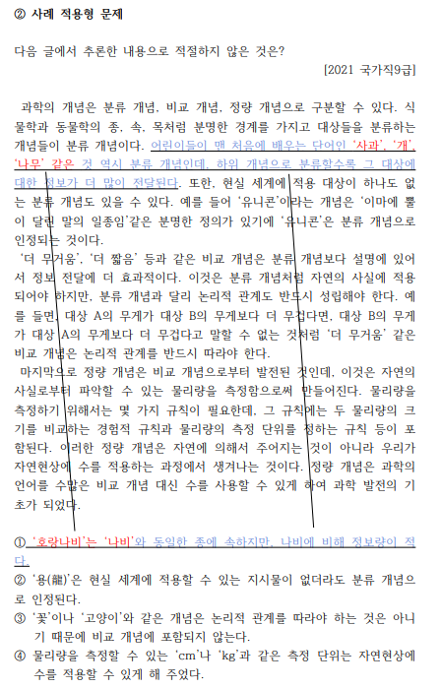
[국어] 사실적 이해 VS 추론적 이해 문제 비교를 통한
추론형 문항 풀이전략 확인하기 >
프로젝트명
Description
디자인 | ①
코딩 | ①
개발 | ②
사실적 이해 문항
추론형 문항
VS
1. 지문에 드러난 사실적 정보만으로도
충분히 답의 근거를 확인할 수 있는 문제
2. 답의 근거로 작용하는 반대논리가
확실히 드러나기 때문에 지문에 드러난
정보들에 대한 종합적 독해가 필요 없음
Solution
일반적 진술과 사례를 구분해서
읽는 것이 중요
2. 선지에 나타난 일반적 진술이 지문에
있는 어떤 진술과 관련 있는지 찾아
사례와 개념을 각각 대응시기키는 것이 필요

Slide 7
프로젝트명
Description
디자인 | ①
코딩 | ① ①
개발 | ②
추론형 문항 풀이 전략을 확실히 이해하고 체화하는 훈련 특강
선행지표로 보는 국어 추론형 실전모의고사
선행지표로 보는 영어 추론형 실전모의고사
국어
김정원p
img
영어
김현정p
img
前 메가로스쿨 LEET 언어이해 전임
前 메가엠디 PEET 언어추론 전임
前 종로 편입 문법 / 논리 강사
[강의 특징]
수능, PAST, 편입, LEET, SAT 등 15개년 기출을 통해
추론형 문제의 경향과 유형을 완벽 분석
실제 출제될 만한 예상 문제를 미리 학습함으로써
응용력과 실전 적응력 극대화
​추론형 문항의 유형별 skill 학습을 통한 문풀 시간 단축
추론형 모의고사 1회분 특별 제공
[강의 특징]
수능, 공무원, 편입, SAT에서 출제된 추론형 기출문제를
완벽히 분석하여 출제 예상 유형을 완벽히 분석
글의 전개방식, 핵심 내용, 논리적 흐름을 이해하고 논리적으로
추론하는 방법을 제시해 실전력 극대화
추론형 문항의 유형별 skill 학습을 통한 문풀 시간 단축​
추론형 모의고사 1회분 특별 제공​​​

Slide 8

프로젝트명
Description
디자인 | ①
코딩 | ①
개발 | ②
추론형 문항 훈련에 부족함이 없도록,
언어과목 추론형 기출문제집을 드립니다.
PDF
오직
파이널특강 신청자만!
3월 12일 이후
다운로드 가능합니다.
최신 3~5개년 기출문제 중 꼭 확인해야할 추론형 문제
엄선
[디자인 참고]

Slide 9
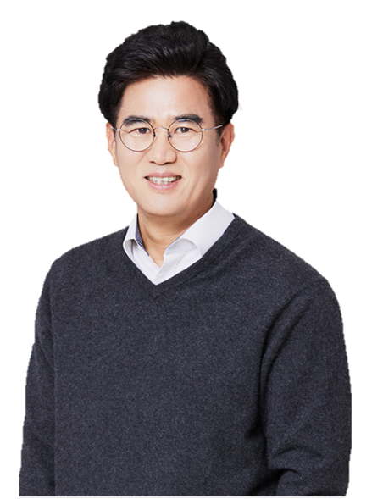


프로젝트명
Description
디자인 | ①
코딩 | ① 링크 https://www.miraeij.com/gosi/professor/home/?c3RlYWNoZXJfZms9OTU=
개발 | ②
Top Secret 02.
가장 정확하게
난이도 상승으로 점점 어려워지는 전공과목에서 고득점 달성은 필수!
엄선된 기출 지문으로 반드시 출제될 핵심만 정확하게 정리했습니다.
적중률 100%에 도전하는 행정학 꼭.알.기 200제
3월 9일 오픈됩니다!
[강의 특징]
2023 국가직 9급 시험 전 꼭 알아야할 기출 200제 엄선
기출문제 풀이를 통해 행정학의 핵심포인트 압축 정리
문제 풀이를 통해 시험 전 실전 감각 UP!
[수강 대상]
단기간에 기출지문을 빠르게 정리하고 싶은 학생
행정학 100점으로 2023년 공무원 합격을 희망하는 수험생
1
위계점 교수님 홈
* 다운로드 후 풀어보세요!

Slide 10
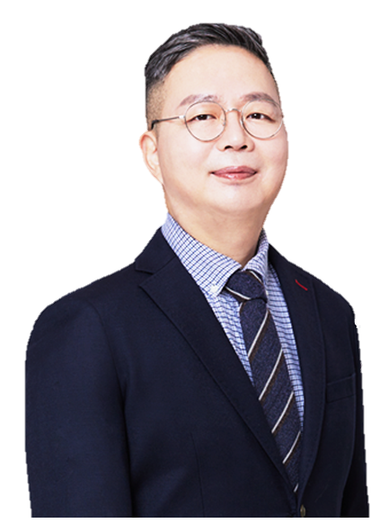
프로젝트명
Description
디자인 | ①
코딩 | ① 링크 https://www.miraeij.com/gosi/professor/home/?c3RlYWNoZXJfZms9OTQ=
개발 | ②
적중률 100%에 도전하는 행정법 최신판례 & 출제 유력 엄선 지문 200선
3월 14일 오픈됩니다!
[강의 특징]
행정법 마지막 정리를 위한 파이널 특강
출제 가능성이 높은 최신 판례 완벽 정리
문제풀이를 통한 2023년 국가직 대비 행정법 핵심 포인트 정리
[수강 대상]
최신 판례 및 논점을 정리하고 싶은 학생
시험장 입실 전 헷갈리기 쉬운 지문을 최종 점검하고 싶은 수험생
1
김정일 교수님 홈

Slide 11

프로젝트명
Description
디자인 | ① 실루엣 img
코딩 | ②
개발 | ②
Top Secret 03.
가장 완벽하게
가장 완벽한 마무리를 위하여 한국사까지 !
한국사 #킹갓엠페러제네럴 교수님의
한국사 파이널 특강이 3월 9일 오픈됩니다.
1
#독한국사
독하게 외우고 더 독하게 실전에
적용할 수 있는 한국사
#미친강의력
명확한 출제 포인트와
핵심포인트를 짚어내는 강의
#떠먹여주는암기
주요내용을 저절로 암기할 수 밖에 없는
피드백과 반복 수업
#가벼운한국사
깔끔한 판서와 센스있는 유머로
부담을 줄여주는 강의
독심술 끝장전
03.09
#대체불가교재
한눈에 비교, 대조가 가능하도록
구조적, 체계적으로 설계된 교재
COMING SOON

Slide 12


프로젝트명
Description
디자인 | ①
코딩 | ②
개발 | ②
SNS 소문내기 EVENT
미래인재 파이널 무료 특강을 소문내면
모두 드립니다!
우리, 당 충전하고,
딱!! 2달만 더
힘내요!
100%
당첨
이벤트 기간 ㅣ 2023.02.23(목) ~ 03.10(금)
당첨자 발표 ㅣ 2023.03.14(화) / 미래인재고시학원 홈페이지 내 공지사항
* 이벤트 기간은 내부 사정으로 조기 마감될 수 있습니다.

Slide 13

프로젝트명
Description
디자인 | ①
코딩 | ① 클릭 시 하단 필수 태그 자동 복사되며 알럿 알럿 문구 ) 복사되었습니다. ② 클릭시 이미지 자동 저장 ③ 클릭시 연결 https://www.instagram.com/ ④ 클릭시 연결 https://cafe.naver.com/gugrade ⑤ 클릭시 연결 https://cafe.naver.com/kts9719 ⑥ 클릭시 연결 https://cafe.daum.net/9glade/_rec ⑦ 클릭시 연결 https://cafe.naver.com/m2school ⑧ 클릭시 연결 https://section.blog.naver.com/BlogHome.naver?directoryNo=0&currentPage=1&groupId=0 ⑨ URL 입력후 등록버튼 누르면 알럿 URL 자동 수집 및 알럿 팝업 알럿 문구 ) 소문내기 이벤트 참여가 완료되었습니다!
개발
참여 방법
STEP 01
STEP 02
STEP 03
공유 이미지 다운받기
공유 이미지를
지정된 SNS 혹은 커뮤니티에
필수태그와 함께 업로드
작성완료한 게시글의 URL을
인증하면 참여 완료!
1
필수태그 복사하기 >
* 전체공개 필수!
#미래인재고시학원 #공시생
#파이널특강 #9급
2
소문내기 이미지 저장하기
3
4
5
인스타그램 >
네이버 공드림 >
네이버 닥공사 >
6
7
8
다음 구꿈사 >
네이버 독공사 >
네이버 블로그 >
9
소문 낸 URL을 등록해 주세요!
등록
- 인증 게시글은 [전체공개]로 작성해야 하며, 공유 이미지+필수태그가 모두 포함되어야 합니다.
[참고페이지]
https://www.megagong.net/s/gong/event/2023/01310016/index.asp

Slide 14
프로젝트명
Description
디자인 | ①
코딩 | ①
개발 | ②
이벤트 유의사항을 꼭 확인해주세요 ▼
[소문내기 이벤트]
1. 이벤트 기간 : 2023.02.23(목) ~ 2023.03.10(금)
2. 당첨자 발표 : 2023.03.14(화), 미래인재고시학원 홈페이지 내 ‘미래공지’에 공지 예정
3. 상품 지급일 : 2023.03.15(수)부터 순차적으로 발송 예정
4. 이벤트 상품 : 가나초콜릿 마일드 (전원)
5. 유의사항:
소문내기 이미지, URL, 필수태그가 포함되지 않은 게시글, 당첨자 선정 당시 삭제된 게시글, 비공개 게시글 URL은 이벤트 당첨에서 제외될 수 있습니다.
이벤트 기간 외에 게시글 URL은 인정되지 않습니다.
이벤트 경품의 경우 기프티콘 형태로 지급되며, 모바일로 발송됩니다.
3/15(수) 기준, 회원정보 상에 휴대폰 번호가 없을 경우 경품이 발송되지 않으며, 회원정보 오류로 인한 재발송은 불가능하니 반드시 본인의 회원정보를 확인해 주세요.
SMS 수신 동의가 되어 있지 않을 시, 경품 발송 대상자에서 제외되오니, 반드시 SMS 수신에 동의해 주세요.
기프티콘 혜택의 경우 유효기간 만료 시 재발송이 되지 않으므로, 사용기한을 꼭 확인해주세요.
중복 당첨으로 판단될 시,(휴대폰번호, 아이디 유사) 당첨 후에도 상품은 1회만 발송됩니다.
부정적인 방법으로 참여 시 이벤트 참여가 무효 처리되며, 경품 발송 전 회원 탈퇴 시에는 경품 지급이 불가합니다.

Slide 15
프로젝트명
Description
* | 인스타그램 게시용 이미지 파일형식 : png 사이즈: 1:1 정방형 (1080*1080px) 디자인은 홍보페이지 상단(3p)와 동일
[다운로드 이미지]
반.드.시 나온다!
국가직 시험 전 공개하는
Top Secret
2023년 9급 국가직 대비 <파이널 무료 특강>
국어 & 영어
행정법
행정학
언어과목
추론형 문항
기출문제집
특별 제공
추론형
실전모의고사
특강
최신판례 및
출제 유력
엄선 지문 200선
꼭.알.기
(꼭 알아야할 기출 엄선)
200제

Slide 16

프로젝트명
Description
 | * 파이널 대비 특강이므로, 강한 느낌의 디자인 요청 (날카로운 느낌의 폰트, 어두운 배경컬러 등 사용 요청)
디자인 | ①
코딩 | ① 4/8 기준 자동 카운팅
개발
상품 코드 추후 전달 예정
[메인 상단 롤링 배너]
https://www.miraeij.com/gosi/
1
국가직 9급 D-00
2023년
9급 국가직 대비
<파이널 무료 특강>
반.드.시 나온다!
국가직 시험 전 공개하는
Top Secret
예시

Slide 17

[하단 핫이슈 베너 ]
[디자인]
배너가 튈 수 있도록 홈 배경 화이트와 구분되는 배경 컬러로 디자인 요청
예시
반.드.시 나온다!
국가직 시험 전 공개하는
Top
Secret
2023년
9급 국가직 대비
<파이널 무료 특강>

